Slide 1


工事自動・簡略化
■最終目標
・依頼元主体：依頼情報のチェックから設定反映、依頼元へのフィードバック
- お名前ドットコムのDNSみたいにフロントエンドで設定するとバックエンドで自動で設定変更まで行うフロー化
・工事部隊主体：
01.依頼情報のチェック(セキュリティポリシや依頼重複他)を目視で実施
02.設定のための手順書や設定値などドキュメントの準備と所定フォルダへの配置
03.工事の実施許可
- 工事実施許可が下りたものは特定の時間帯に自動で設定反映させる
04.工事完了時、slack/teams/メールにフィードバックがもらえるようにする。
05.工事受付などのチケット化(Redmine)などの内部管理の登録とステータス変更
・全般：
01.暗黙知、属人的なナレッジのフローへの取り込み
02.ヒヤリハットの体験も取り込みも
03.工事前後の正常性を担保するための確認やテスト方法、コンフィグや装置状態の取得とチェック
→異常時には通知を行う
04.モニタリング/可視化と自動テストのフローを作る
■対応不可？知識不足で検討できない
・内部ドキュメント/仕様書/設計書/設定シート等の更新対応
→いつ修正？工事前？工事後？
■課題
・委託先や協働者の入れ替わりがあるとナレッジや経験・知識が継承できない
・手順や対応をツール化する
・ツールが利用できないときの対応ができるのか？
・対応者が工事対応の一連のフローを把握する
・装置仕様や操作方法を把握する
・納期や期日、ＷＢＳ上の対応完了日を含めた日程調整をどのようにするのか？
・構成管理や同一装置を複数の設定変更が発生した時
社員
社員
実働部隊 外注
※下請や2/3次受けなど
協働者A
協働者B
協働者C
協働者D
委託A
委託B
委託C
委託D
2次/3次受けの会社の方は入れ替わりが多い
短いと半年未満で入れ替わる。長くても1,1年半とか。
※単調な対応を毎週実施し、合間で突発的な対応や案件補助で部分対応してもらうぐらい。
PM/SEとしてや万能的な技術スキル、経験力がつかない。職務経歴でも使いにくい経験のみになる。

Slide 2
利用者
フロントサイド/営業
工事受付・運用チーム
工事チーム
社内/社外
利用者
社内担当
申請
受付
作業依頼
対応受付
調整
工事日
依頼内容
担当者、
工事チーム調整
作業準備
工事登録
工事準備
工事実施
調整
工事担当者
問合せ
利用者問合せ
検証環境での
設定動作確認
工事完了確認
完了連絡
完了確認
受付
工事完了登録
Ansible/シェルのツールでの自動化
・人/体制の問題
工事チームはAnsibleやシェルは分からない
→教育稼働が必要
→人員の入れ替わりが多い/委託先(SESとか)の異動/退職による交代
通常工事手順とツール動作の学習に時間がかかる。 (優先度) 通常工事手順 >> ツール
※運用工事はスキルが身につかなくステップアップとして辞める方が多い
→他の担当の工事も対応しているので、特定担当のみの実施方法変更は受け入れにくい
・稼働時間の確保
現在の運用フローから大きく変わり学習や勉強会等の時間が必要
・工事時の連絡体制
工事は基本的に２０時以降とか業務後、夜中に実施で何か起きた時のサポート体制が必要
→何か想定と異なったり表示が違ったりした時の連絡体制
工事時間帯は勤務終了が多いので誰に連絡するのか？
→部長？課長？社員(連絡受けた時の組合対応、残業申請を上司が・・・)？
・切り戻す・ロールバック方法についてが判断できない
（ツールで表示される内容が理解できない/立場上実施依頼の手順通りでのみ対応するため)
・工事準備したファイルに間違いがあるときの工事は中止？切り戻す？修正して続行する？
・知識
工事準備する側や機器構築等を行う側でツールについて覚える必要がある。
→開発側での設定変更によるツールへの影響も把握する。
何か起きた時の対応が工事チームでは難しくなる。通常の装置に設定するならある程度は可能
●異常時の想定が出来ない
→導入ができれば１年とかで都度修正とかで改善対応に
●想定外事象については対処できない
→個々のナレッジ/属人的な経験などでカバーしている範囲の対応が必要
●なんか怪しい状態の検知が難しい
→設定上は問題ないが、それ以外の箇所で異常なステータスやログ出力があっても気付けない。
---
運用フローの大幅見直しによるコスト削減、メリット(品質向上、対応の安定化など)、稼働負荷減少とかが見えない/見る方法が難しいから小規模の
部分改善を各担当・チーム・個人で行う方向で落ち着く

Slide 3
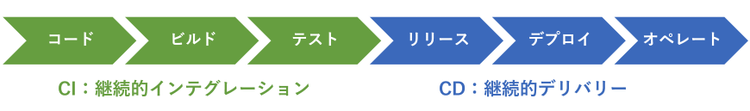
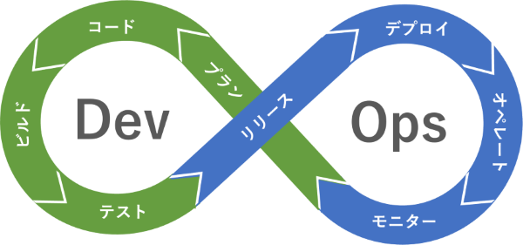
工事
Step1. 事前の無害確認、サービス確認
CI/CDモデルにインフラ工事を当てはめて検討
→CIまでは可能そう
-formsとかフロントエンドを作って、入力値チェックの簡易確認を行う。
-最終チェックは人の目で。。重複依頼やセキュリティポリシ情報対応不可なものとか
→CDは本番/商用サービスに影響が出る可能性があるが承認やモニター/確認を充実させることで
実装はできそう。
リリース/デプロイは作業側でコントロールする。
→同じ設定対処に複数工事が重複するときは？？ (工事A,B,C・・・)
-手動なら臨機応変に対応可能(統合した工事準備が可能)だが、フロー化すると複数回対応になる。
-構成管理/設定ファイルの最新化が追い付かない。
（A工事終了した前提の設定でB工事の設定を作るとか
ーーー
■対象
・定期/定常対応の工事
・イレギュラーな個別対応
時間指定や設定値が当日まで決まらない、連携しながら対応
・過去実績のない対応
・定常工事内にほんのちょっとだけ個別対応あり。
・過去の個別対応での設定値や挙動に引きずられる設定
・担当内の対応のみ
→担当をまたぐ対応は担当間での対応方針の調整や周知が必要になる
Step2. 事前の装置状態確認、作業前の設定/ログ採取
Step3-1. 設定前確認
Step3-2. 装置設定を実施
Step3-3. 装置設定状況の確認
Step4-1. 設定前確認
Step4-2. 装置設定を実施
Step4-3. 装置設定状況の確認
Step5. 事後の無害確認、サービス確認、設定動作確認・・・・
Step6. 最終確認
Step7. 事後の装置状態確認、作業後の設定/ログ採取

Slide 4
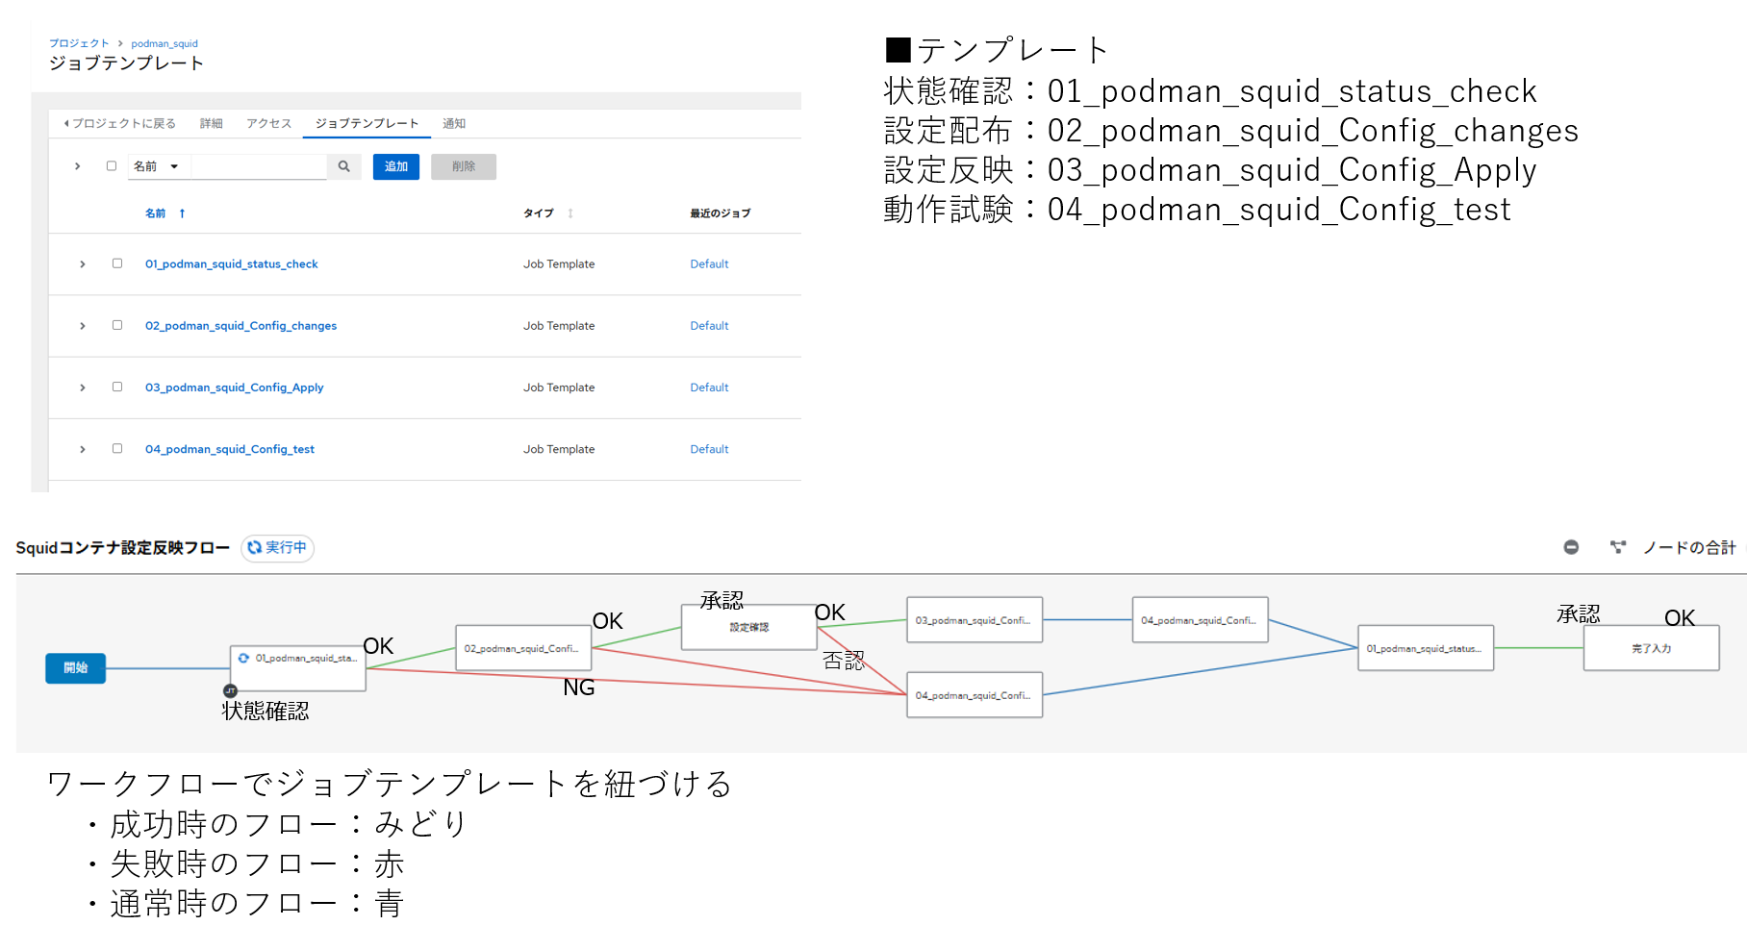
定型作業
課題①
課題③
課題⑤
定型作業
課題①
課題③
課題⑤
→ → 改善/最適化
課題②
課題④
課題⑥
課題②
課題④
課題⑥
非定型作業
課題①
課題③
課題⑤
非定型作業
課題①
課題③
課題⑤
→ → 改善/最適化
課題②
課題④
課題⑥
課題②
課題④
課題⑥
課題統合、分離
手順やフローの省略化や削除判断
モニタリング
監視・運用
モニタリング
監視・運用
課題①
課題③
課題①
課題③
課題⑤
課題①
課題③
課題①
課題③
課題⑤
→最初の目標
↘
実際は部分最適
課題②
課題④
課題②
課題④
課題②
課題④
課題②
課題④
↘ ↘
改善/最適化
↘ ↘
改善/最適化
定型作業
課題①
課題③
課題⑤
→改善/最適化
課題②
課題④
課題⑥
非定型作業
課題①
課題③
課題⑤
→改善/最適化
課題②
課題④
課題⑥
→改善/最適化
モニタリング
監視・運用
課題①
課題③
課題①
課題③
課題⑤
→改善/最適化
課題②
課題④
課題②
課題④
→改善/最適化

